Slide 1
Математические основы сетевого планирования
Основные понятия теории графов

Slide 4
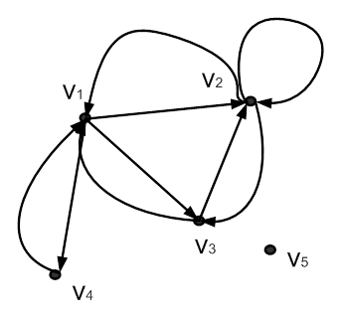
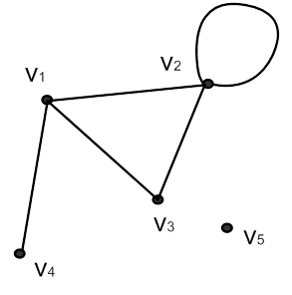

Slide 7
Кратчайшие и максимальные пути между вершинами графа
ым

Slide 13
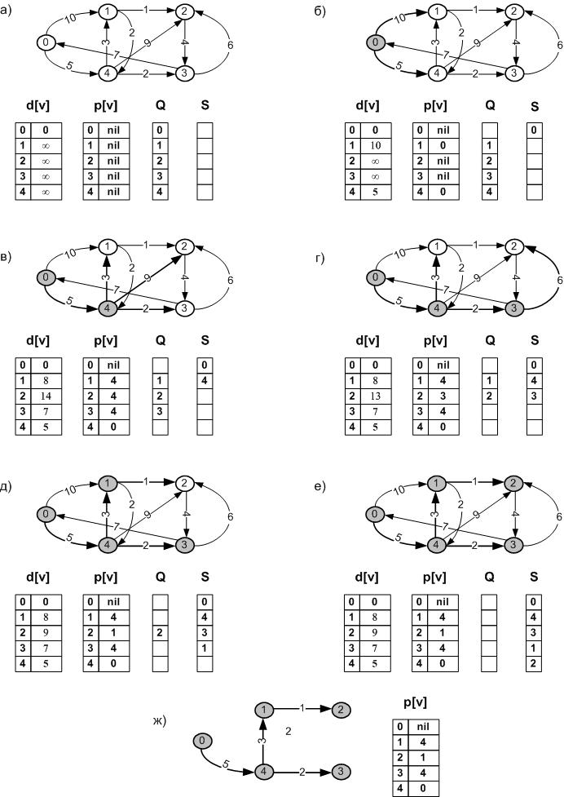

Slide 15
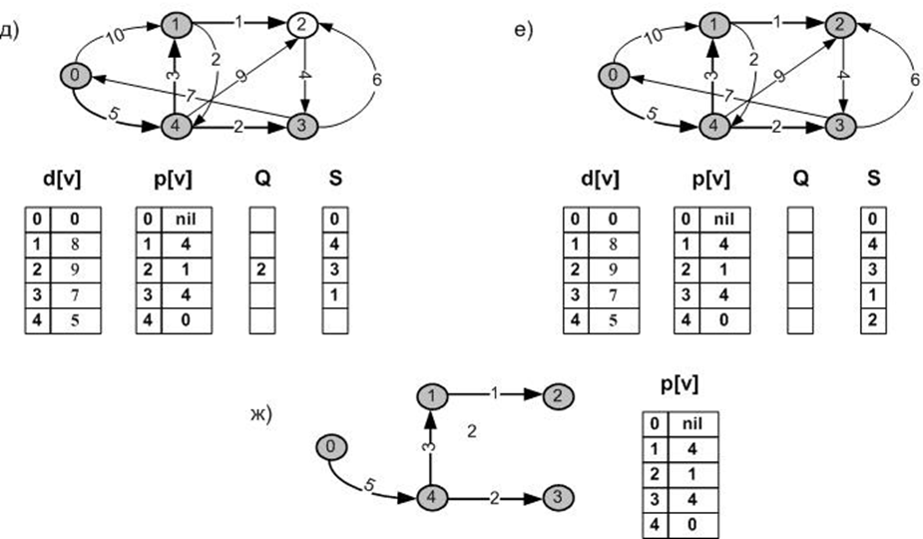

Slide 17
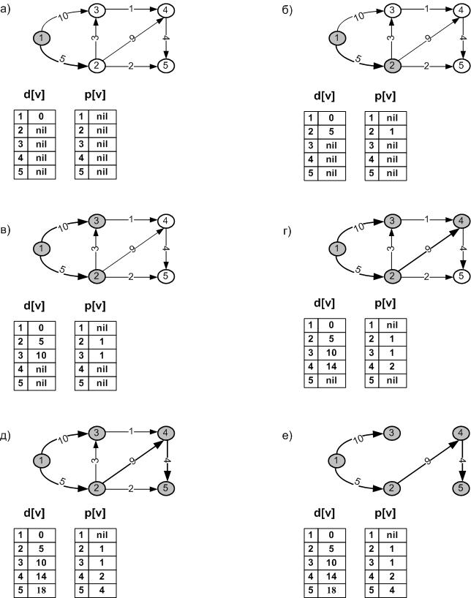

Slide 18
